Slide 1

2025-2 미디어프로젝트
Final Presentation
Radiance Cascades를 활용한
실시간 global illumination 구현
31조 / Team Radiant 소프트웨어학과 한동엽 강전찬
2025.11.24.
Notes:
안녕하세요, ‘Radiance Cascades를 활용한 실시간 global illumination 구현‘ 이라는 주제로 미디어프로젝트를 진행한 소프트웨어학과 한동엽, 강전찬입니다.

Slide 2
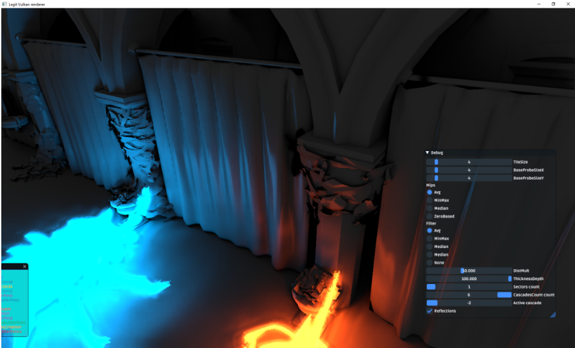
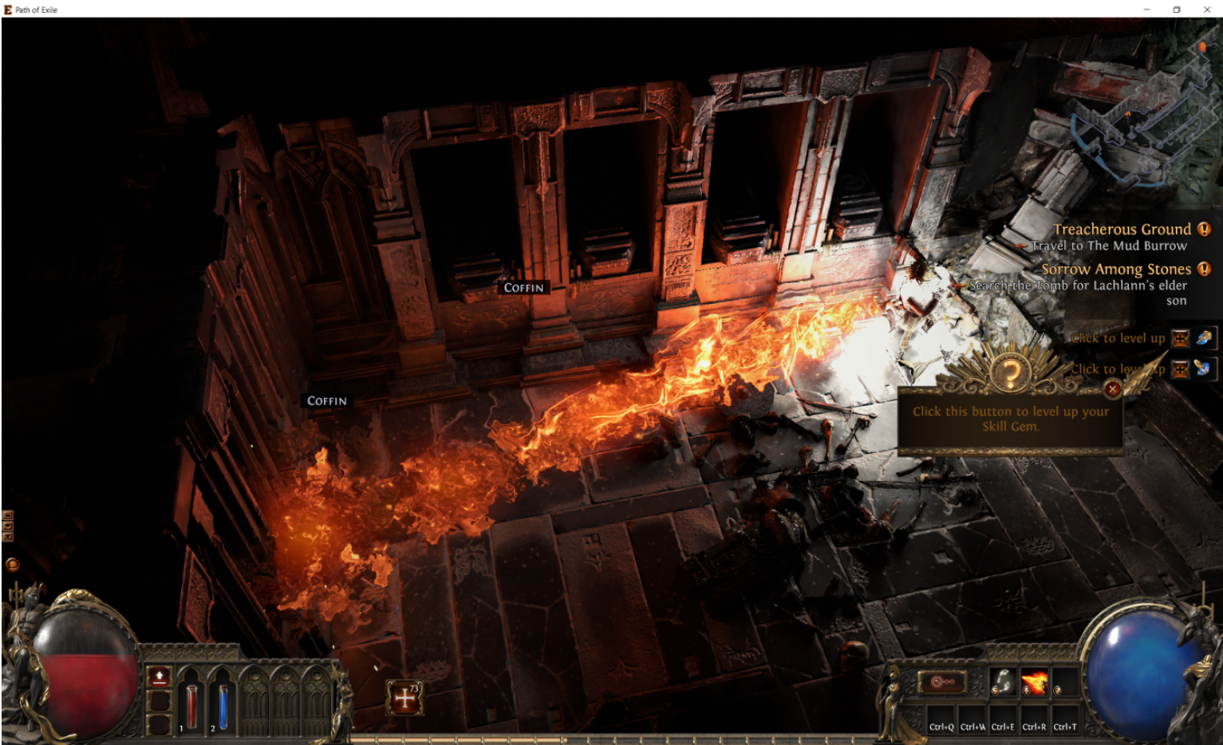
프로젝트 개요
Radiance Cascades*
노이즈나 성능 저하 없이 실시간 전역 조명을 저사양 하드웨어에서도 구현할 수 있는 빠르고 효율적인 방식
Light probe가 적은 경우 더 많은 방향으로 ray marching을 하고,
Light probe를 많이 배치하는 대신, 더 적은 방향으로 ray marching을 진행하여
이를 여러 단계에 걸쳐 “cascade”시켜서 통합하는 것으로 간접광을 근사하는 알고리즘
*Path of Exile 2, Grinding Gear Games. In-game screenshot by Alexander Sannikov

Slide 3
프로젝트 개요
Radiance Cascades란?
Q: 렌더링의 품질을 높이기 위해서는?
광선의 개수를 최대한 많이 늘린다 (X)
가까운 곳은 촘촘하게 먼 곳은 듬성듬성하게 샘플링을 진행하는 cascade의 구조를 도입
spatial frequency와 angular frequency가 서로 반비례 관계가 되는 점을 활용함.
이를 통해 모든 pixel에 광선을 쏘지 않고도 효율적인 연산이 가능
Direction-first layout을 적용하여 GPU의 coalesced memory access 유도
Notes:
렌더링의 품질을 높이기 위해서는, 샘플링을 가능한 많이 하여 계산량을 높이면 될 것입니다.
하지만 이 접근이 현실적으로 불가능하기 때문에, radiance cascades가 나오게 되었습니다.

Slide 4

프로젝트 개요
Radiance Cascades란?
Q: 렌더링의 품질을 높이기 위해서는?
광선의 개수를 최대한 많이 늘린다 (X)
가까운 곳은 촘촘하게 먼 곳은 듬성듬성하게 샘플링을 진행하는 cascade의 구조를 도입
spatial frequency와 angular frequency가 서로 반비례 관계가 되는 점을 활용함.
이를 통해 모든 pixel에 광선을 쏘지 않고도 효율적인 연산이 가능
Direction-first layout을 적용하여 GPU의 coalesced memory access 유도
(왼쪽) 4x4 spatial sampling with 4 angular sampling
(오른쪽)
2x2 spatial sampling
With 16 angular sampling
16방향 샘플이 4x4 texture의 형태로 저장된 예시. 하나의 texel이 하나의 방향 샘플
Figures from m4xc.dev
Notes:
Radiance Cascades는 저비용으로 전역 조명 효과를 가장 faithful하게 구현하기 위하여, spatial sampling과 angular sampling을 반비례하게 설정하여, 여러 단계에서의 sampling을 진행한 후 merge하는 cascade의 구조를 도입합니다. 이를 통해 모든 픽셀에서 모든 방향으로 ray를 샘플링하지 않더라도 비슷한 효과를 구현할 수 있게 됩니다.

Slide 5
Main Contribution
Adaptive Optimization의 필요성
IDEA
Scene geometry의 복잡도를 실시간으로 분석하여,
변화가 많은 곳에는 sample을 더 많이 할당하고
변화가 적은 곳에는 sample을 더 적게 할당하면 어떨까?
물체와의 거리가 멀어질수록, angular frequency를 늘려야 샘플링이 성공한다.
반대로, scene geometry에 대한 prior가 있으면, 이 angular frequency를 동적으로 조절하여
성능과 품질 간의 trade-off를 더 효과적으로 맞출 것이다.
Figures from m4xc.dev

Slide 6
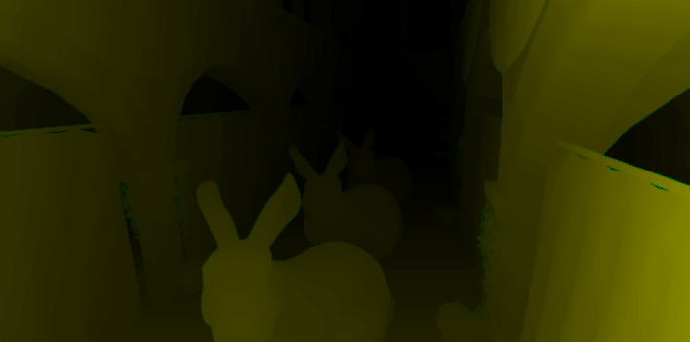
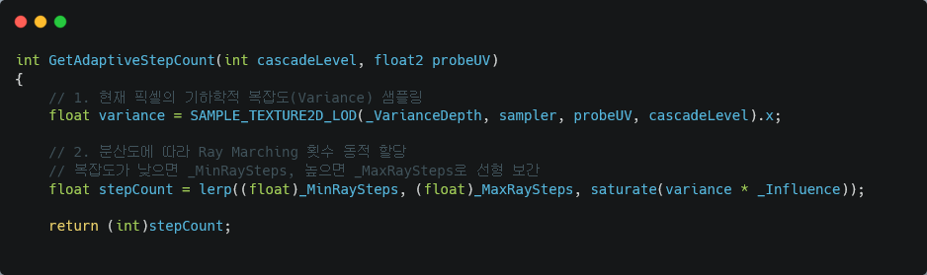
Main Contribution
Adaptive Sampling Density
현재 pixel 주변의 depth 변화를 확인하여:
Low variance일 경우 최소 횟수만큼
High variance일 경우 최대 횟수까지
ray marching 과정의 step count 한계를 설정합니다.
빨간 원 안에 있는 부분은 depth 변화가 있으며,
초록 원 안에 있는 부분은 (너무 멀어서) 변화가 없다.

Slide 7

Main Contribution
Adaptive Ray Scale / Cascade Scale Factor
Cascade Scale Factor (CSF)
Global한 scaling 효과
Ray의 길이를 전부 scale함
적은 비용으로 넓은 계산 범위를 확보 가능
복잡한 곳에서 품질 저하
Adaptive Ray Scaling (ARS)
Local한 제어 가능
Scene 복잡도에 따라 ray 길이 조절
단순한 scene에서는 ray를 길게 할당
복잡한 scene에서는 ray를 짧게 할당
$$L_{final}=L_{base}×CSF×ARS(v)$$

Slide 8
실험 결과
Rendering Results*
Cornell Box Rendering
Top-down Scene Rendering
Options |  |  | Results
Adaptive Ray Scale | Cascade Scale Factor | Adaptive Sampling Density | 1프레임 렌더링 시간
X | X | X | 1.29ms
O | X | X | 1.27ms
X | O | X | 1.30ms
X | X | O | 1.31ms
O | O | X | 1.51ms
O | X | O | 1.30ms
X | O | O | 1.33ms
O | O | O | 1.54ms
Options |  |  | Results
Adaptive Ray Scale | Cascade Scale Factor | Adaptive Sampling Density | 1프레임 렌더링 시간
X | X | X | 1.53ms
O | X | X | 1.89ms
X | O | X | 1.77ms
X | X | O | 3.87ms
O | O | X | 1.57ms
O | X | O | 3.90ms
X | O | O | 3.95ms
O | O | O | 6.14ms
*Measured with NVIDIA Nsight on RTX 3080 w/ Ryzen 9 3950X
Notes:
다음은 Radiance Cascades의 렌더링 결과입니다.
먼저 Cornell Box 장면에서 여러 옵션을 켜고 끄면서 성능을 비교했습니다.
기본(Base) 설정에서 약 1.29ms가 걸렸고,
Adaptive Ray Scale, Cascade Scale Factor, Adaptive Sampling Density를 각각 활성화했을 때
성능 개선이 소폭 이루어진 것을 볼 수 있습니다.
모든 기능을 다 적용했을 때는 1.54ms로 소폭 증가했지만,
전체 GI 품질이 향상된다는 점을 고려하면 충분히 효율적인 결과라고 볼 수 있습니다.
넘기고
다음은 Top-down 형태의 복잡한 장면입니다.
이 장면에서는 geometry 변화가 크기 때문에
Adaptive Sampling Density를 켜면 시간이 크게 증가하는 모습을 볼 수 있습니다.
그런데 Adaptive Ray Scale과 CSF만 결합한 경우에는
Base 1.53ms → 1.57ms로 거의 동일한 성능을 유지합니다.
즉, 장면이 복잡해도 적응적 스케일링을 잘 사용하면
성능 손실은 최소화하고 품질은 향상될 수 있다는 것을 확인할 수 있습니다.

Slide 9
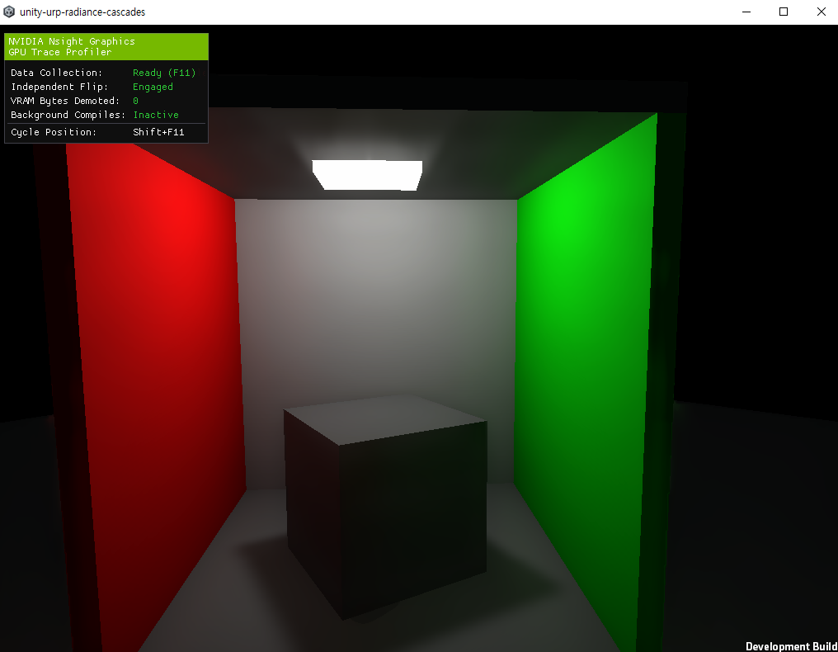
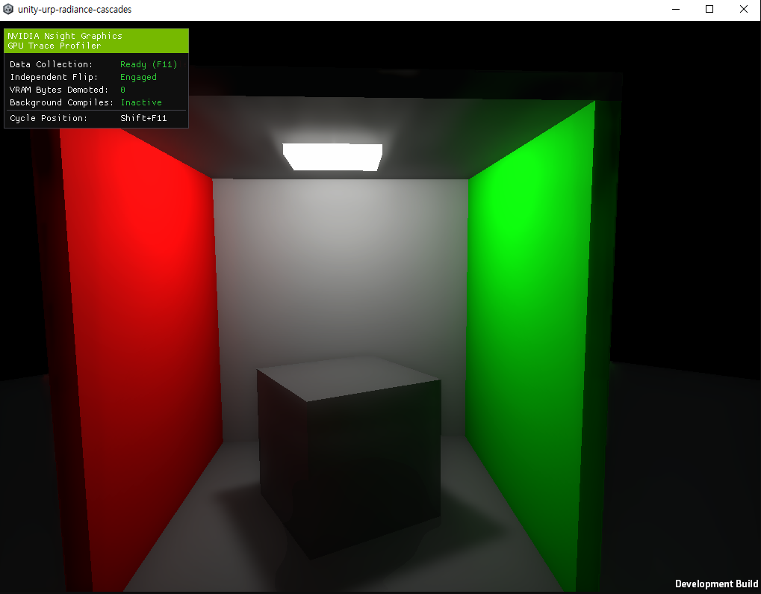
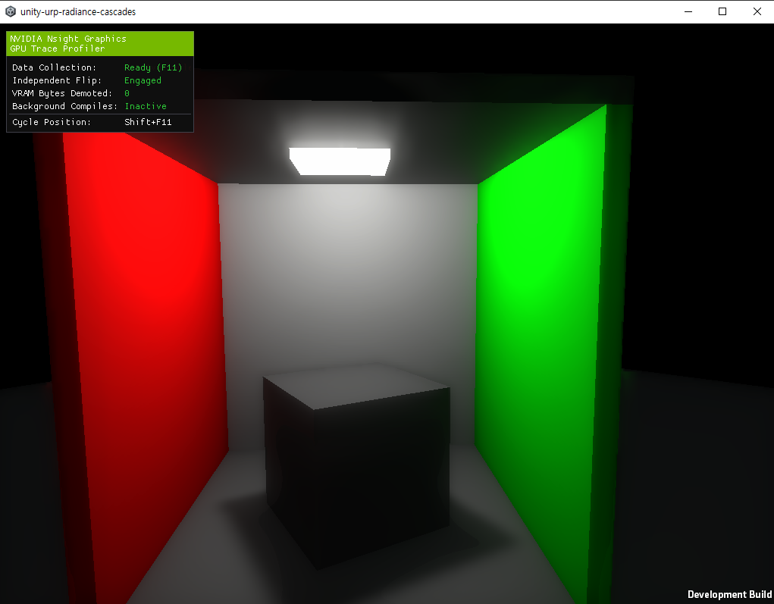
실험 결과
Rendering Results* on Cornell Box Scene
Base (1.29ms)
Adaptive Sampling Density (1.31ms)
ALL (1.54ms)
간단한 scene의 경우에는 알고리즘이 자동으로 판단하여
품질을 망가뜨리지 않는 한에서 최소한의 연산만을 수행하여 효율성을 유지합니다.
*Measured with NVIDIA Nsight on RTX 3080 w/ Ryzen 9 3950X
Notes:
cornell box scene과 top-down scene은 이와 같습니다.

Slide 10
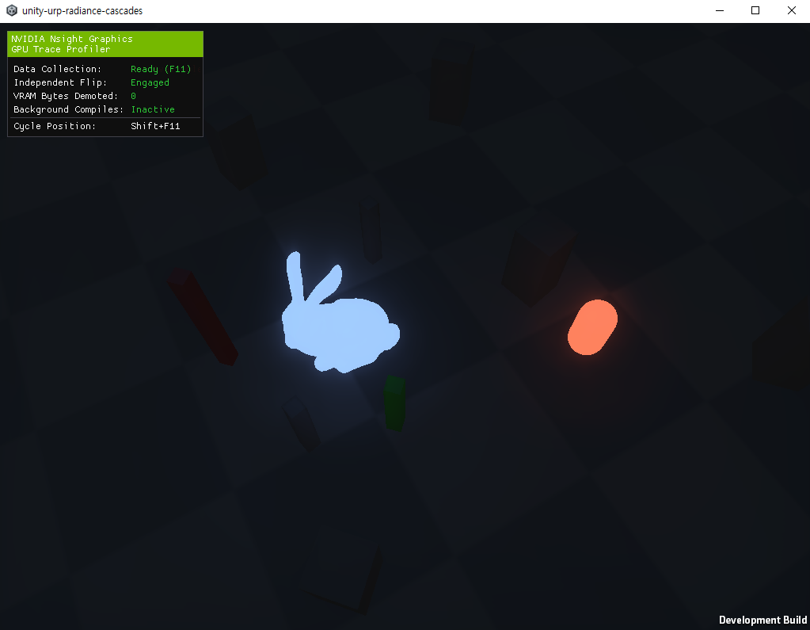
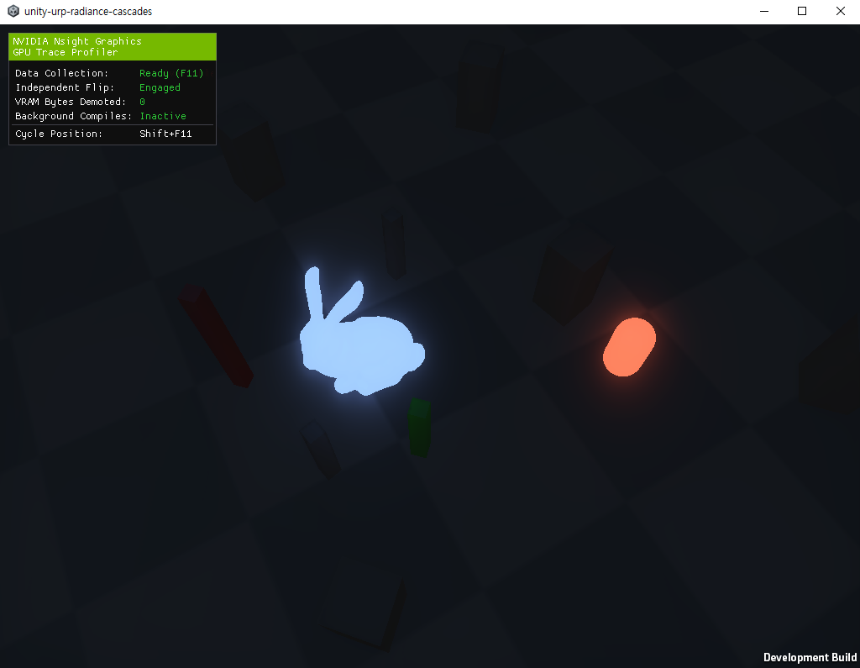
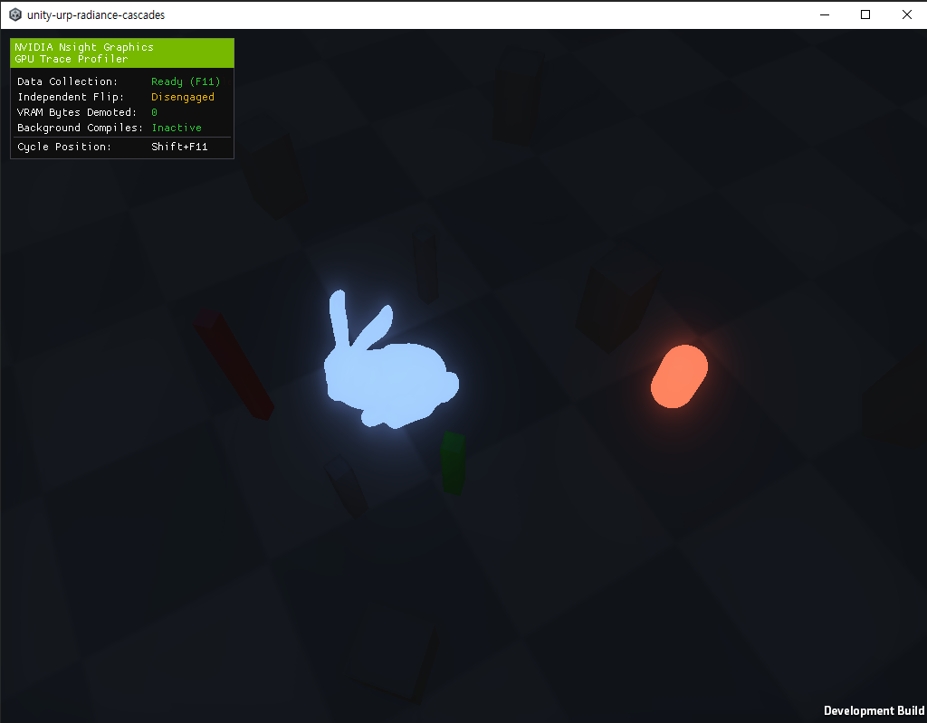
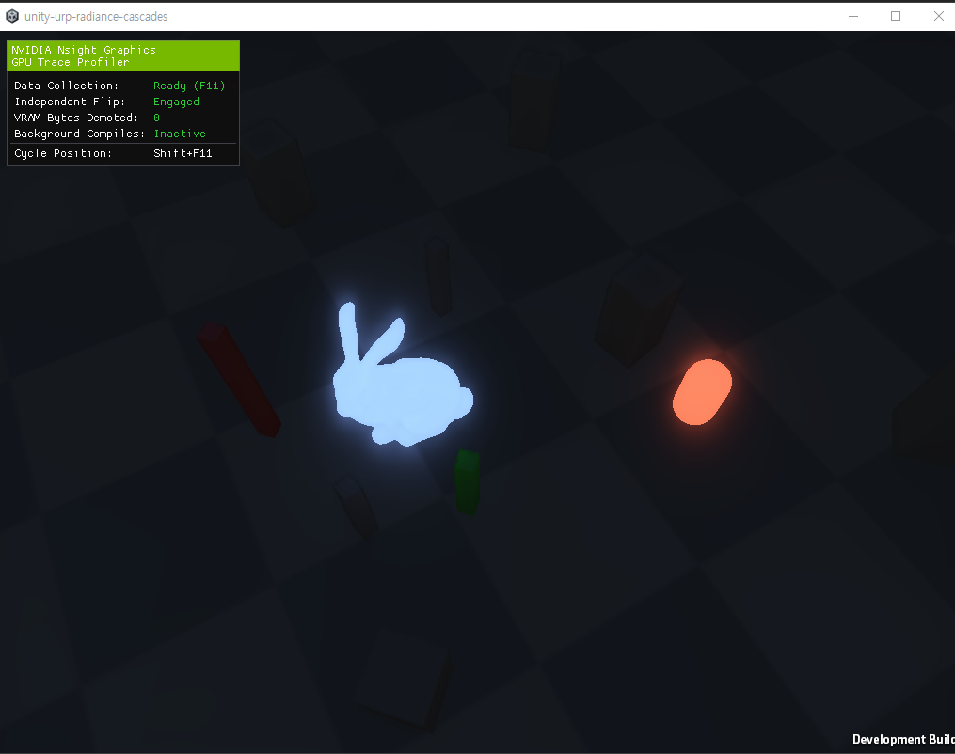
실험 결과
Rendering Results* on Top-Down Scene
Base (1.53ms)
CSF (1.77ms)
Overhead 감소
ARS+CSF (1.57ms)
ALL (6.14ms)
품질을 높이면서도 성능 손실을 최소화하였음
*Measured with NVIDIA Nsight on RTX 3080 w/ Ryzen 9 3950X

Slide 11
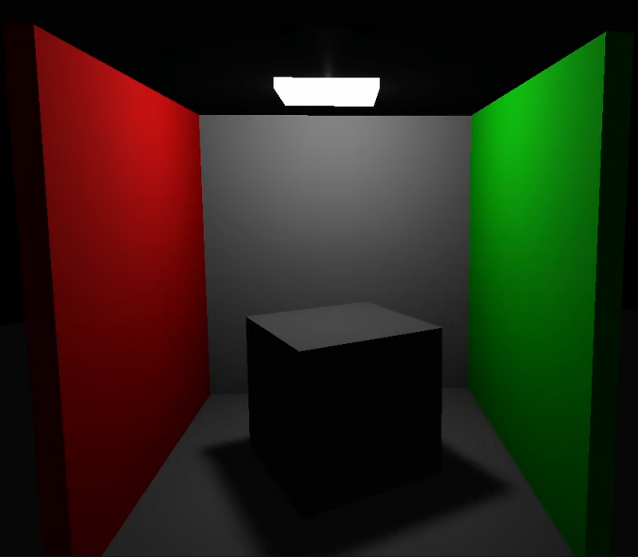
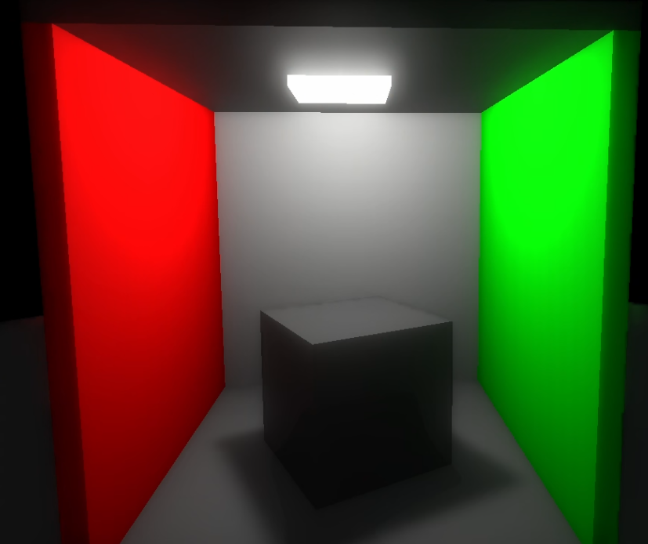

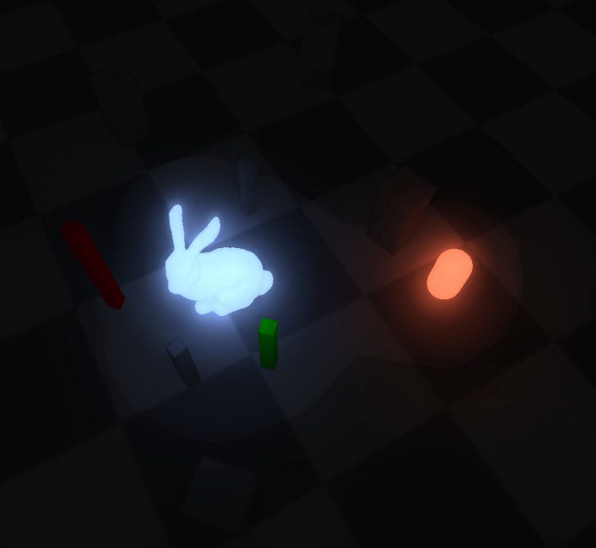
결론 및 향후 과제
결론: 실시간 GI의 한계 극복 및 최적화 시도
실시간성 보장을 위한 안정적이고 강건한 알고리즘
문제: 기존 방법들의 light leaking 및 메모리 관리 측면의 어려움
→ direction-first layout 및 bilateral merge로 해결하고자 함
동적 환경에 대응하는 adaptive performance
문제: Scene의 복잡도에 관계없이 고정된 computing cost
→ Scene variance를 분석하여, 알고리즘이 스스로 연산량 조절
→ 다양한 조합으로 성능-품질 tradeoff의 균형을 찾을 수 있음
Notes:
정리하면, Radiance Cascades는
실시간 글로벌 일루미네이션 상황에서
높은 성능 유지 + 적응적 품질 향상이라는 두 목표를 동시에 달성한 기법입니다.
특히 ARS와 CSF처럼 성능에 거의 영향을 주지 않는 최적화 기능이 있기 때문에
복잡한 장면에서도 안정적인 GI를 제공할 수 있다는 점이 핵심 장점입니다.

Slide 12
결론 및 향후 과제
Top-down Scene Rendering
Options |  |  | Results
Adaptive Ray Scale | Cascade Scale Factor | Adaptive Sampling Density | 1프레임 렌더링 시간 | 증감률
X | X | X | 1.53ms | -
O | X | X | 1.89ms | 123%
X | O | X | 1.77ms | 115%
X | X | O | 3.87ms | 253%
O | O | X | 1.57ms | 102%
O | X | O | 3.90ms | 255%
X | O | O | 3.95ms | 258%
O | O | O | 6.14ms | 401%
향후 과제: 더 가벼운 실시간성 확보를 위해서는?
조금만 복잡해진 scene에서도 2~4배 time이 증가하는 결과
만약, 훨씬 더 복잡한 scene이라면 overhead가 발생할 수 있다는 추측
이전 frame 재활용 및 early exit 등, 다양한 방법으로 추가 최적화 필요
Notes:
하지만 cascade 구조 특성상 여전히 문제가 존재하고,
Adaptive 기법을 위한 오버헤드 감소도 더 개선할 여지가 있습니다.
또한 Scene variance 분석을 더 정교화해서
복잡한 장면에서도 품질과 성능의 균형을 자동으로 맞추는 추가적인 최적화 방안 연구가 앞으로 필요한 연구 방향이라고 생각합니다.

Slide 13
감사합니다.
2025-2 미디어프로젝트
Radiance Cascades를 활용한
실시간 Global Illumination 구현
31조 / Team Radiant 소프트웨어학과 한동엽 강전찬

